Slide 1








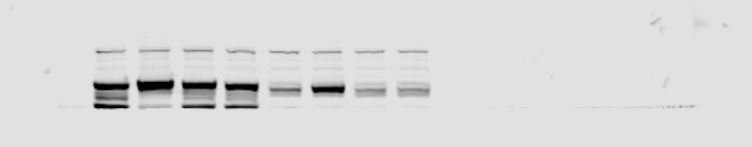
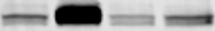
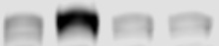
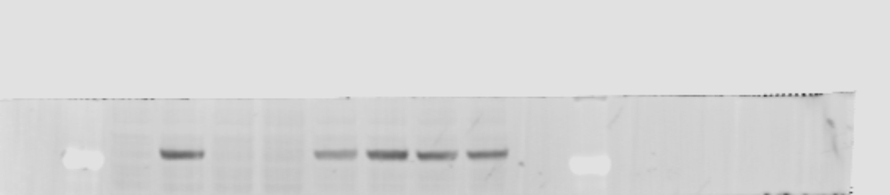
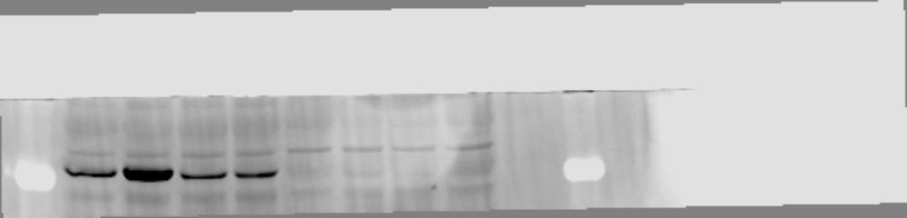
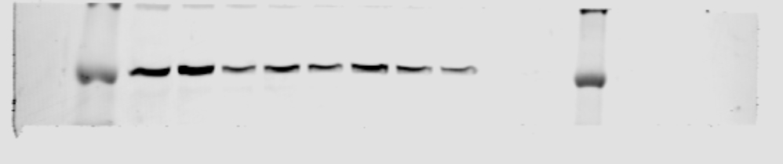
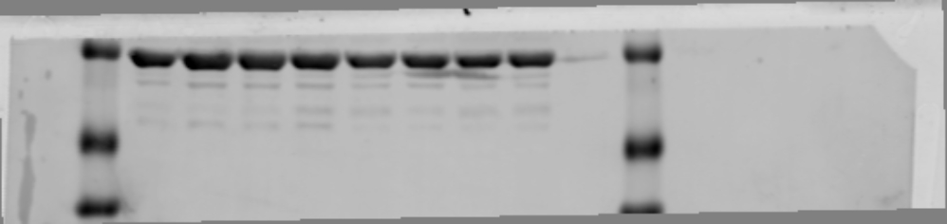
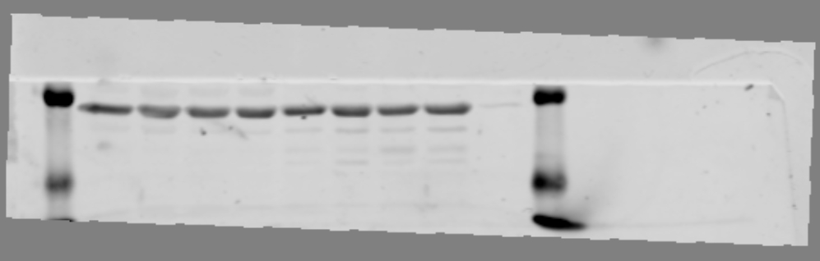
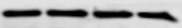
Fig. S1
HCC2185: ER- / HER2-
BT-549: ER- / HER2-
MDA-MB-468: ER- / HER2-
MDA-MB-453: ER- / HER2±
SK-BR-3: ER- / HER2+
DHT 10 nM | - | + | + | -
Enza 20 uM | - | - | + | +
DHT 10 nM | - | + | + | -
Enza 20 uM | - | - | + | +
DHT 10 nM | - | + | + | -
Enza 20 uM | - | - | + | +
DHT 10 nM | - | + | + | -
Enza 20 uM | - | - | + | +
DHT 10 nM | - | + | + | -
Enza 20 uM | - | - | + | +
AR
AR
AR
AR
AR
FKBP5
FKBP5
FKBP5
FKBP5
FKBP5
GAPDH
GAPDH
GAPDH
GAPDH
GAPDH
ZR-75-1: ER+ / HER2+
BT-474: ER+ / HER2+
MCF-7: ER+ / HER2-
T-47D: ER+ / HER2-
DHT 10 nM | - | + | + | -
Enza 20 uM | - | - | + | +
DHT 10 nM | - | + | + | -
Enza 20 uM | - | - | + | +
DHT 10 nM | - | + | + | -
Enza 20 uM | - | - | + | +
DHT 10 nM | - | + | + | -
Enza 20 uM | - | - | + | +
AR
AR
AR
AR
FKBP5
FKBP5
FKBP5
FKBP5
GAPDH
GAPDH
GAPDH
GAPDH

